Slide 1
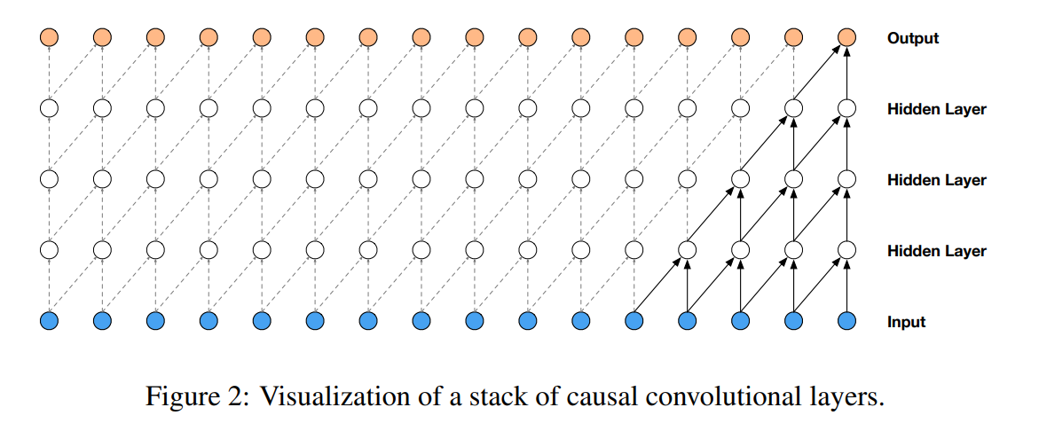
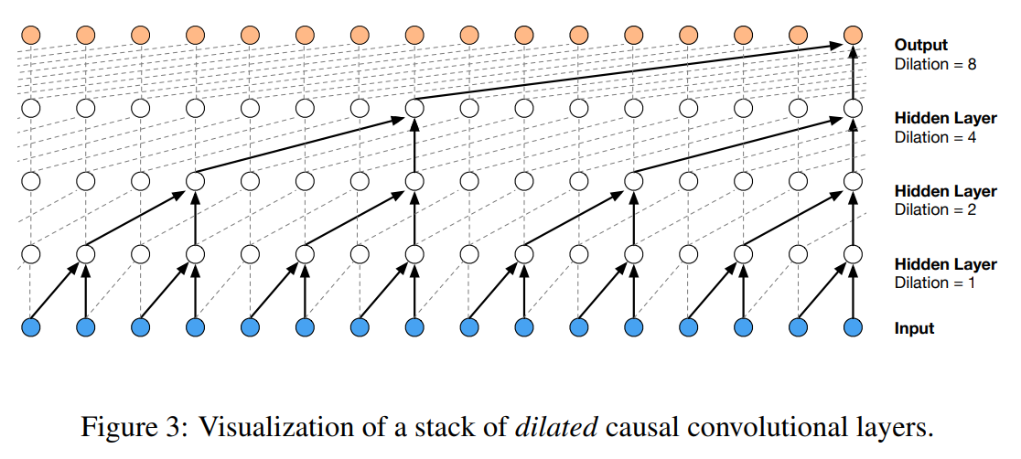
WaveNet
应用于语音合成领域
2016
首次提出：
因果卷积
带扩张的因果卷积

Slide 2
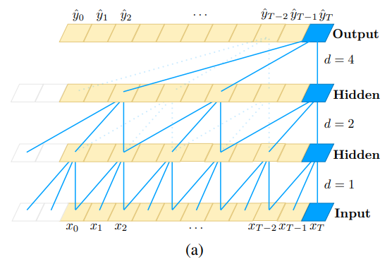


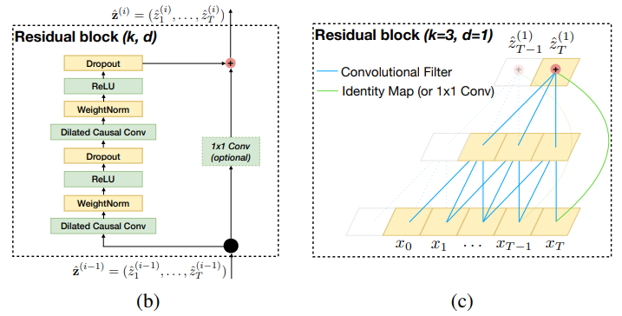

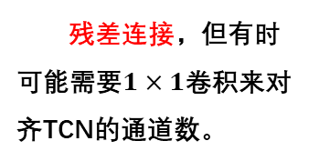
TCN 模型
2018
应用于时序数据预测领域
TCN模型的优点：
并行性（Parallelism）；
灵活的感受野大小；
稳定的梯度（Stable gradients）；
训练时内存要求低；
可变长度输入。
因果卷积+扩张卷积
残差连接，但有时可能需要$1×1$卷积来对齐TCN的通道数。

Slide 3
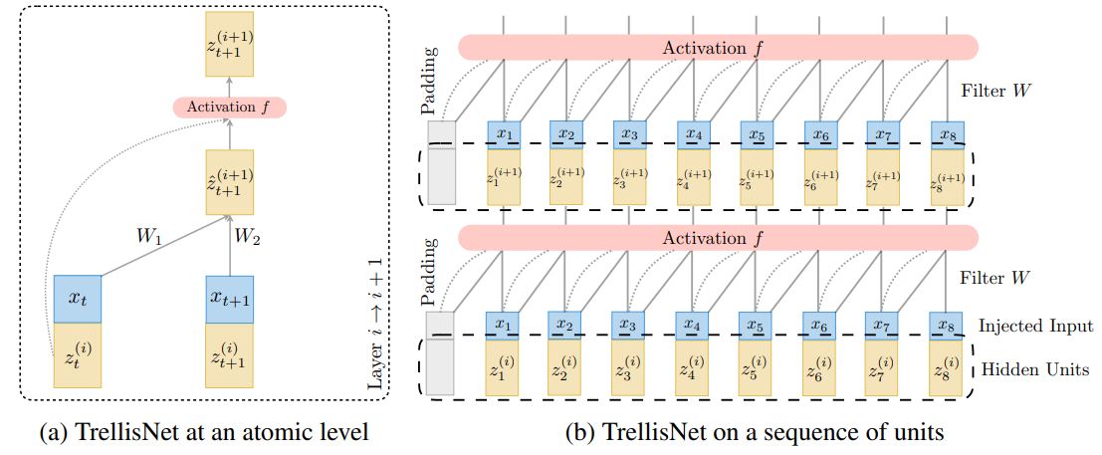
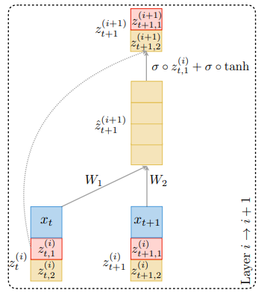
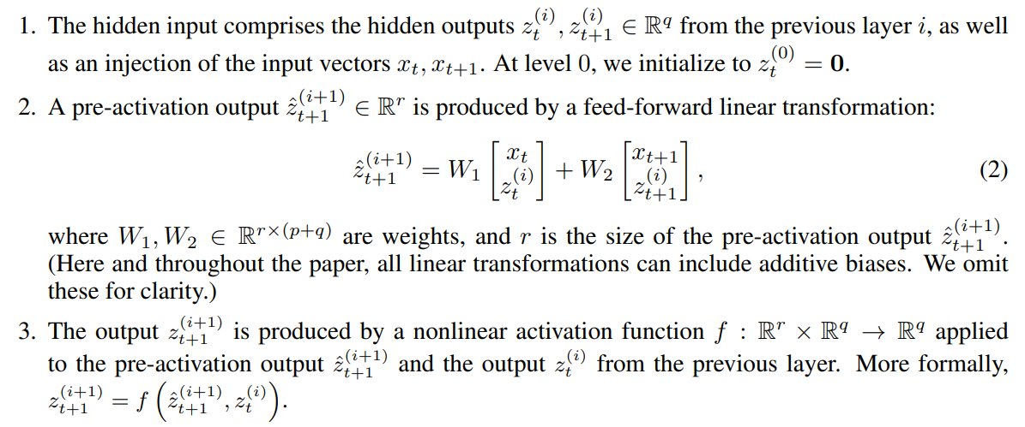
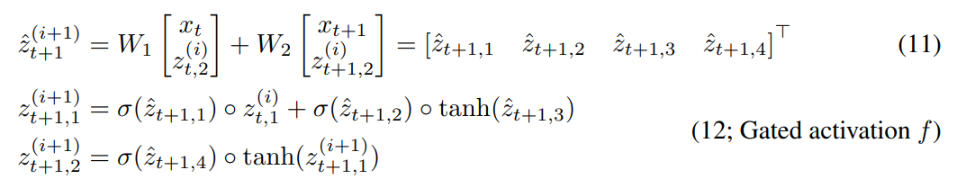
TrellisNet
基本结构
2019
改进版：带门控的TrellisNet结构
整体框架

Slide 4
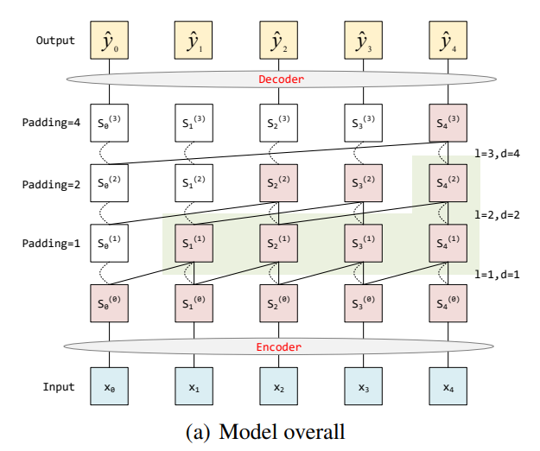
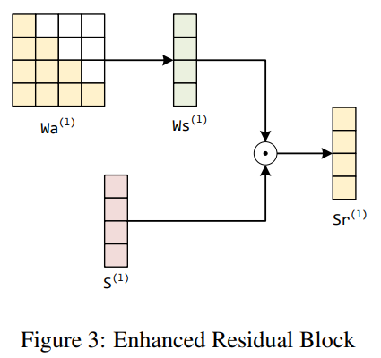
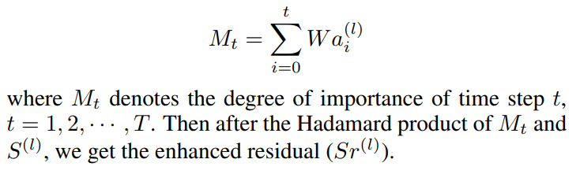
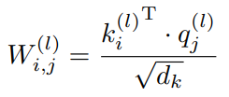

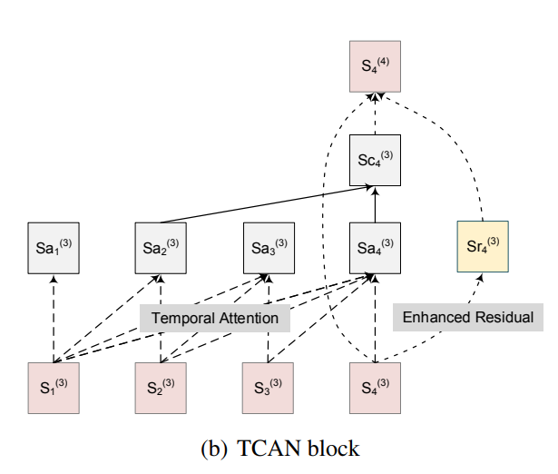
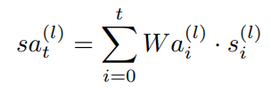
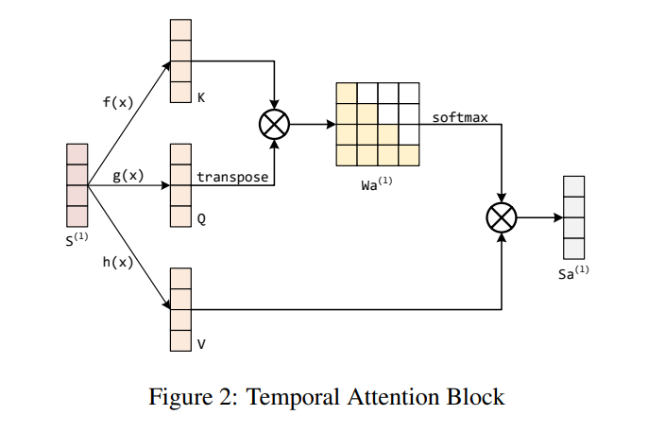

整体框架
$$M_{t}$$
时序卷积
TCAN
基于注意力机制的TCN模型
2020
增强型残差
注意力模块

